Slide 1
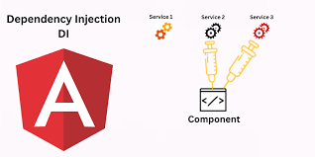
Services et injection de dépendance

Slide 2
Les Services
Anatomie d'un service Angular
Créer et utiliser des services
Utiliser l'injection de dépendance pour gérer les services

Slide 3
Concept de service
Un service est une classe TS composée d'attributs et de méthodes, dont l'instanciation est gérée par Angular.
Un service est, sauf cas spécifique, un singleton (design pattern) : une seule instance de l’objet est utilisée à travers toute l’application.
Une fois instancié, il est injectable dans n'importe lequel de vos composants ou dans un autre service.
Ils permettent de :
  réutiliser du code entre différents composants
  faciliter l'échange des données
  centraliser les appels de service
  séparer les responsabilités visuelles (component) et fonctionnelles/techniques (service)

Slide 4
Service Cas d’utilisation
Communication avec une API
Communication avec une base de données
Implémentation d’un cache d’objets
Gestion de la session utilisateur côté client
Pour faire simple, la responsabilité des @Component se limite à afficher et formater la donnée, toute autre opération doit être déléguée à un service.

Slide 5
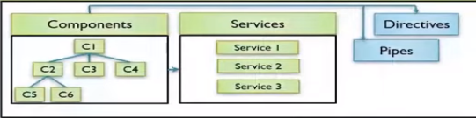
Architecture

Slide 6
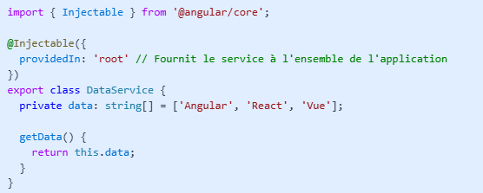
Exemple d’un service

Slide 7

Création d'un service
Pour générer un service, Angular CLI offre la commande suivante :
Ceci Cela crée deux fichiers :
  my-service.service.ts : Contient la logique du service.
  my-service.service.spec.ts : Fichier de test pour le service.

Slide 8
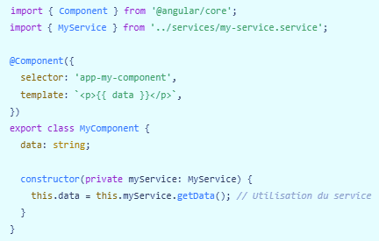
Utilisation d'un service dans un composant

Slide 9
Injection Au niveau global (providedIn: 'root')
Le service est disponible dans toute l'application et est instancié une seule fois (singleton).Recommandé pour les services partagés.

Slide 10
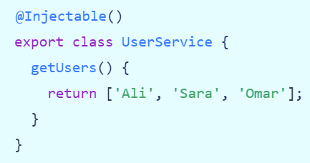
Arborescence de providers et scope des services
Un service est une classe TypeScript utilisée pour :
  partager des données
  centraliser la logique métier
  communiquer avec une API
  éviter la duplication de code
Provider
  Un provider indique à Angular comment créer et fournir une instance d’un service via l’Injection de Dépendances (DI).
  Angular crée les services selon une arborescence hiérarchique.

Slide 11
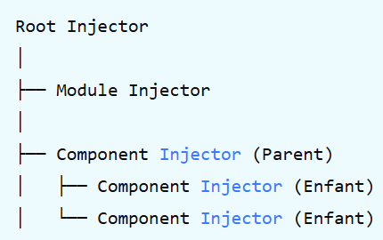
Principe clé : l’Injection de Dépendances hiérarchique
Angular utilise une hiérarchie d’injecteurs, similaire à l’arbre des composants :
Un composant cherche le service :
  dans son injecteur local
  puis chez le parent
  jusqu’à la racine

Slide 12
Scope des services : où fournir un service ?
Scope Global (Singleton)
Scope Module
Scope Composant
Redéfinition dans un composant enfant

Slide 13
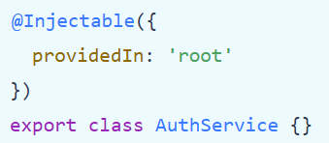
Scope Global (Singleton)
providedIn: 'root‘
Une seule instance dans toute l’application
Recommandé dans 90 % des cas
Lazy-loading compatible
Cas d’usage :
  Authentification
  Logging
  Configuration globale

Slide 14
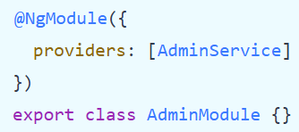
Scope Module
Une instance par module
Attention avec les modules lazy-loaded → instance distincte
Cas d’usage :
  Services spécifiques à un module fonctionnel

Slide 15
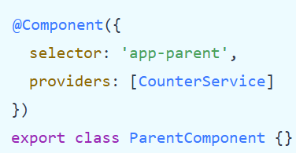
Scope Composant
Une instance par composant
Les composants enfants héritent de l’instance
Cas d’usage :
  État local
  Compteurs
  Formulaires indépendants

Slide 16
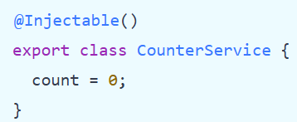
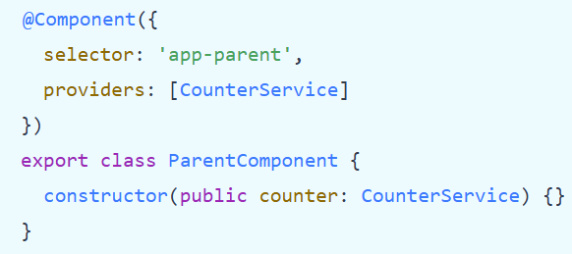
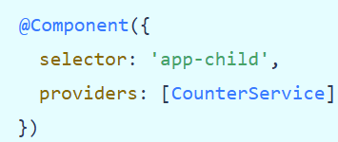
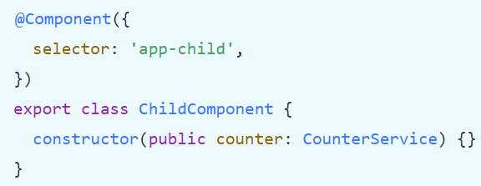
Redéfinition dans un composant enfant
Service
Parent
Enfant
Parent et enfant partagent la même instance
Si l’enfant redéfinit le provider :
Instances totalement indépendantes

Slide 17
Bonnes pratiques
Utiliser providedIn: 'root' par défaut
Provider au niveau composant pour état local
Éviter les providers dans AppModule (obsolète depuis Angular 15+)
Bien comprendre l’impact du lazy loading

Slide 18
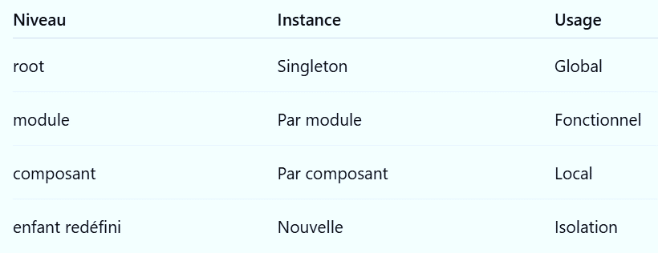
RECAP

Slide 19
pourquoi une nouvelle API ?
Nouveauté Angular : API inject()

Slide 20
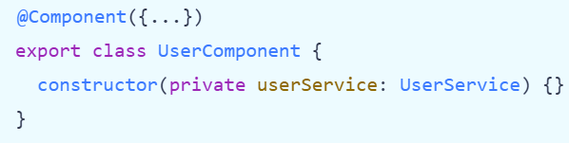
Ancienne façon
(constructeur obligatoire)
Limitations :
  Injection uniquement dans le constructeur
  Peu flexible
  Problématique avec :
    fonctions utilitaires
    guards fonctionnels
    Resolvers
    effets (signals)

Slide 21
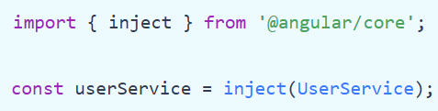
Solution Angular : inject()
Depuis Angular 14+
Injection en dehors du constructeur
Compatible avec la DI hiérarchique
Parfait pour les APIs fonctionnelles modernes

Slide 22
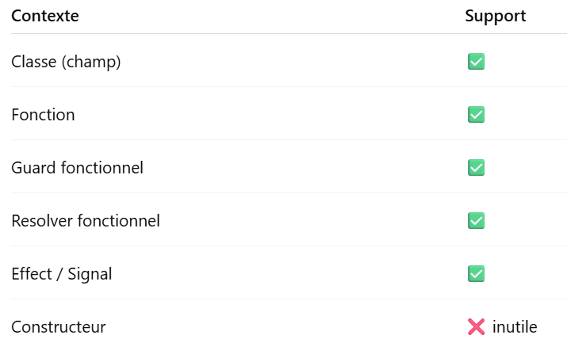
Où peut-on utiliser inject() ?

Slide 23
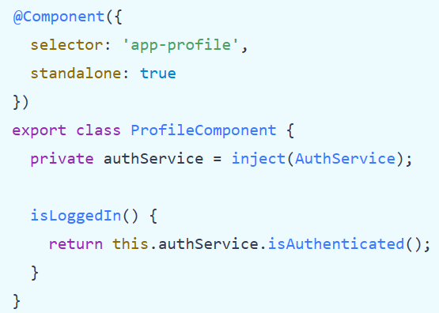
Exemple 1 :
Injection dans un composant (sans constructeur)
Code plus lisible
Moins de boilerplate

Slide 24
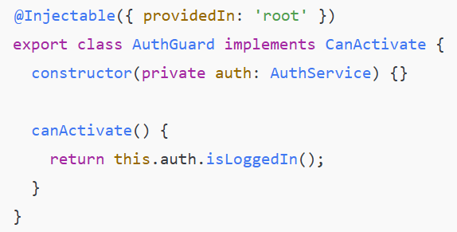
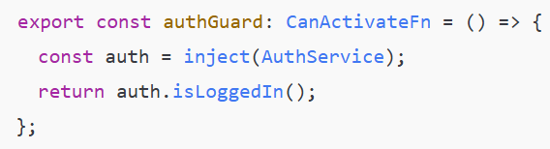
Exemple 2 :
Guard fonctionnel (cas réel)
Avant (class-based)
Après (fonctionnel)
Plus court
Plus moderne
Plus testable

Slide 25
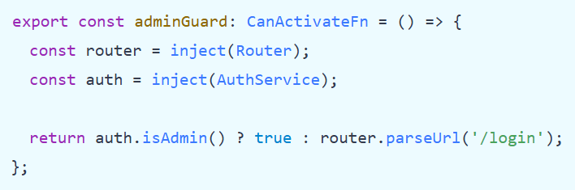
Exemple 3 : inject() avec Router

Slide 26
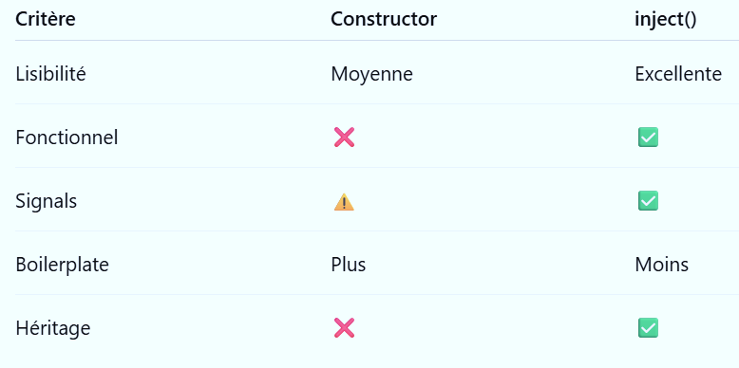
Comparaison : constructeur vs inject()

Slide 27
Bonnes pratiques
Utiliser inject() pour :
  Guards, resolvers, interceptors
  Services basés sur signals
  Composants standalone
Garder le constructeur pour :
  classes complexes
  dépendances très nombreuses (lisibilité)

Slide 28
Conclusion
L’utilisation des services et de l’injection de dépendance dans Angular permet :
  De centraliser la logique métier et les appels aux API
  D’éviter la duplication du code dans les composants
  De faciliter les tests unitaires
  D’optimiser la gestion des instances grâce à l’injection de dépendance

Slide 29
Consolidation & bonnes pratiques

Slide 30
PLAN
Rappel des concepts clés
Organisation du code et conventions (Angular Style Guide)
Migration d’un projet “module-based” vers un projet standalone

Slide 31
Architecture Angular
Application Angular = Composants + Services
Communication via :
  @Input()
  @Output()
  Services injectés
Architecture orientée composants

Slide 32
Data Binding
One-way binding
  {{ }} interpolation
  [property]
Two-way binding
  [(ngModel)]
Event binding
  (click), (change)

Slide 33
Directives Angular
Directives structurelles :
  *ngIf
  *ngFor
  *ngSwitch
Directives attribut :
  ngClass
  ngStyle
Bonnes pratiques :
  éviter la logique complexe dans le Template

Slide 34
Services & Injection de dépendances
Les services contiennent la logique métier
Fournis via :
  @Injectable({ providedIn: 'root' })
Avantages :
  Réutilisabilité
  Testabilité
  Séparation des responsabilités

Slide 35
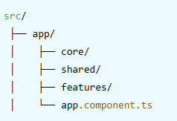
Organisation du code
Structure de projet recommandée
core : services globaux,guards
shared : composants réutilisables
features : modules ou fonctionnalités métier

Slide 36
Dossier Core
Contient :
  Services globaux (Auth, Logger, Config)
  Guards
  Interceptors
  Singleton services
Ne contient pas de composants visuels

Slide 37
Dossier Shared
Contient :
  Composants UI réutilisables
  Pipes
  Directives
  Interfaces / modèles
Utilisé par plusieurs fonctionnalités

Slide 38
Dossier Features
Une fonctionnalité = un dossier
Contient :
  Composants
  services spécifiques
  Routing
Favorise la scalabilité

Slide 39
Angular Style Guide
Recommandations officielles Angular
Objectifs :
  Lisibilité
  Maintenabilité
  cohérence du code

Slide 40
Conventions de nommage
Fichiers :
  user-list.component.ts
  auth.service.ts
Classes :
  UserListComponent
  AuthService
Sélecteurs :
  app-user-list

Slide 41
Bonnes pratiques générales
Un composant = une responsabilité
Templates simples
Logique métier dans les services
Utiliser OnPush si possible
Supprimer le code mort

Slide 42
Architecture Standalone
Limites des NgModules
Fichiers lourds
Dépendances difficiles à suivre
Boilerplate important

Slide 43

Standalone Components
Introduits depuis Angular 14
Plus besoin de NgModule
Composant autonome :

Slide 44
Avantages du Standalone
Architecture plus simple
Moins de fichiers
Meilleure lisibilité
Démarrage plus rapide du projet

Slide 45
Migration Module → Standalone
Étapes de migration
  Convertir les composants en standalone
  Déplacer les imports dans le composant
  Supprimer les NgModules inutiles
  Adapter le routing
  Nettoyer le projet

Slide 46
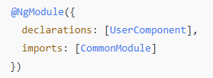
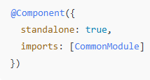
Exemple de migration
AVANT
APRES

Slide 47

Bootstrapping Standalone
Remplace AppModule

Slide 48
ATELIER

Slide 49
ROADMAP

Slide 50
Introduction
Une roadmap détaillée pour mettre en place un grand projet Angular, en suivant une approche modulaire et scalable.

Slide 51
Démarche
Définition des Besoins & Architecture
Initialisation du Projet
Organisation du Code
Mise en Place des Modules
Développement des Composants

Slide 52
Définition des Besoins & Architecture
Définir les fonctionnalités principales et secondaires.
Choisir l’architecture du projet (monolithique ou micro-frontends).
Déterminer les modules et composants principaux.
Décider de l’organisation des dossiers (features-based structure, core/shared modules, etc.).
Définir les interactions avec le backend (REST API, GraphQL, WebSockets…).

Slide 53
Initialisation du Projet
Installer Angular CLI
Créer le projet
Configurer Angular Environment :
  Définir les fichiers environment.ts et environment.prod.ts.
  Configurer les variables d’environnement.

Slide 54
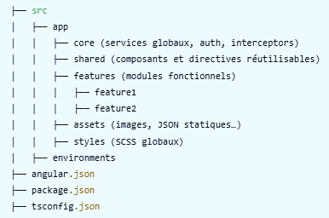
Organisation du Code
Structure recommandée :

Slide 55
Mise en Place des Modules
Découper l’application en modules fonctionnels (ng generate module feature-name).
Séparer les modules en CoreModule, SharedModule, et FeatureModules.
Configurer le Lazy Loading pour optimiser les performances

Slide 56
Développement des Composants
Utiliser ng generate component pour créer des composants réutilisables.
Respecter les bonnes pratiques Angular :
  Smart Components vs. Dumb Components (séparer la logique métier du rendu).
  Utiliser RxJS et Observables pour la gestion des données.
  Mettre en place les services et Dependency Injection.

Slide 57
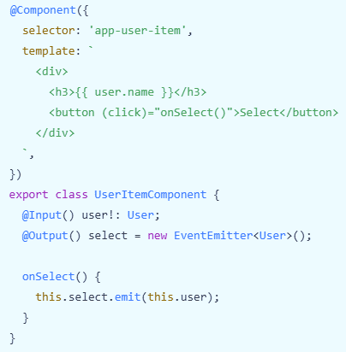
Dumb Components (Composants stupides ou de présentation)
Les Dumb Components sont responsables uniquement du rendu des données qui leur sont transmises. Ils ne contiennent aucune logique métier ni gestion d'état. Leur but est de recevoir des entrées via des inputs et d'émettre des événements via des outputs sans s'occuper de la gestion des données ou de la logique complexe.

Slide 58
Avantages de cette séparation
Clarté et Maintenabilité
Réutilisabilité
Testabilité
Facilité de collaboration

Slide 59
Conclusion
Angular évolue vers plus de simplicité
Le standalone est le futur standard
Les bonnes pratiques garantissent la qualité

